Slide 1
Staroveké grécko
3000 pred Kristom – 146 pred Kristom

Slide 2
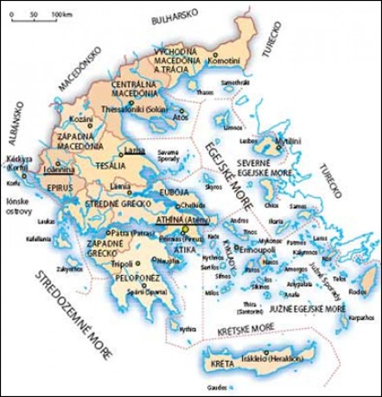

Kde sa rozprestieralo staroveké Grécko?

Slide 3

Charakteristika
južná časť Balkánskeho polostrova + Peloponézský polostrov + ostrovy v Egejskom a Stredozemnom mori + západné pobrežia Malej Ázie
subtropické podnebie, hornatá krajina
nerovný reliéf krajiny znemožňoval centralizáciu – MESTSKÉ ŠTÁTY

Slide 4
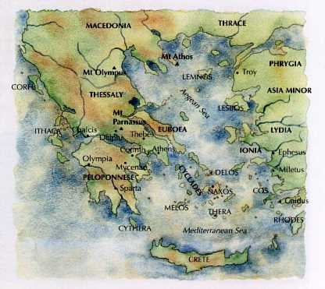

Slide 5

Periodizácia starogréckych dejín
Rané obdobie gréckych dejín (3000 – 1200 pred Kristom)
Kykladská kultúra
Minojská kultúra
Mykénska kultúra
Homérske obdobie (1200 – 800 pred Kristom)
Archaické obdobie (800 – 500 pred Kristom)
Klasické obdobie (500 – 338 pred Kristom)
Helenistické obdobie (338 – 146 pred Kristom)

Slide 6

Rané a homérske obdobie
Minojská
kultúra
v 3. a 2. tisícročí
príchod gréckych kmeňov
Striedanie tzv. gréckych kultúr, ktoré sa navzájom ovplyvňovali
Kykladská
kultúra
Mykénska
kultúra

Slide 7
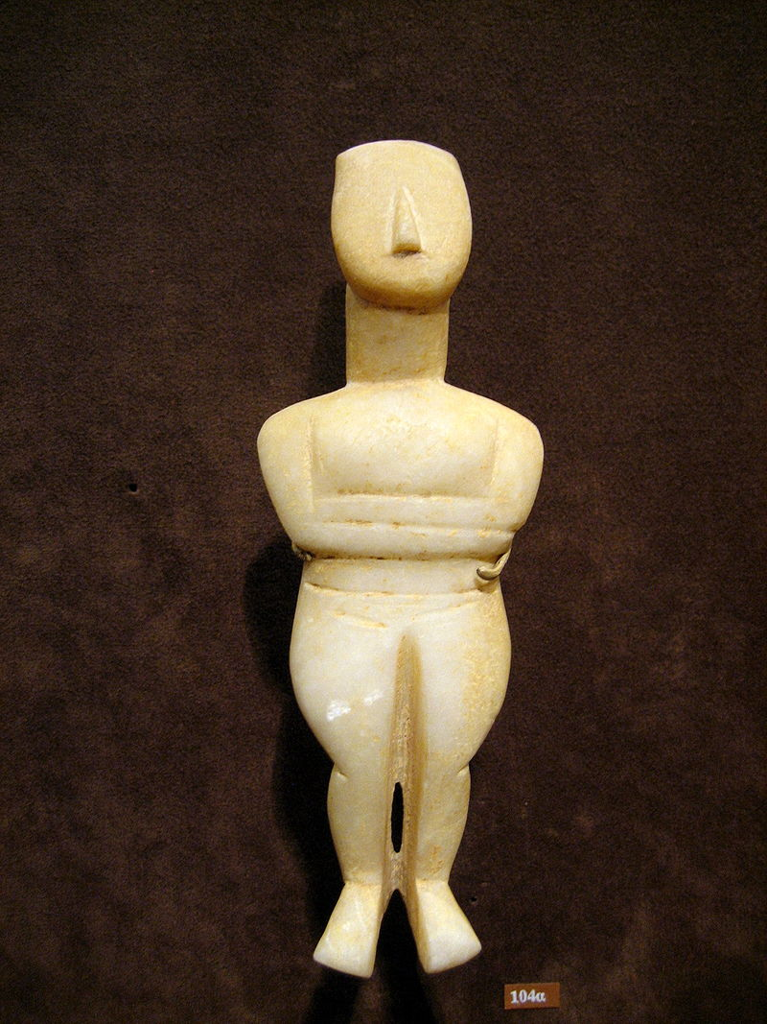
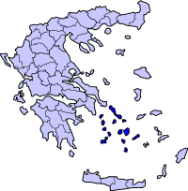
Kykladská kultúra
Územie kykladských ostrovov
Mramorové sošky – idoly

Slide 8
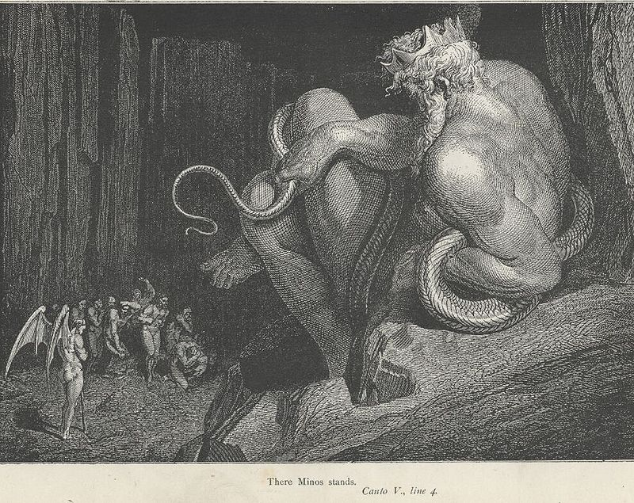
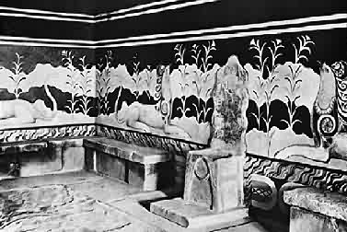
Minojská kultúra
Ostrov Kréta
Paralelný vývoj s Mykénskou kultúrou
pomenovanie dostala podľa mýtického kráľa Minoa (v meste Knóssos)
Typický znak - PALÁCE
Báje o Minotaurovi, Daladaiovi,

Slide 9
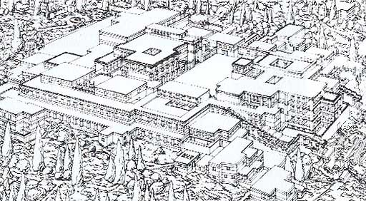
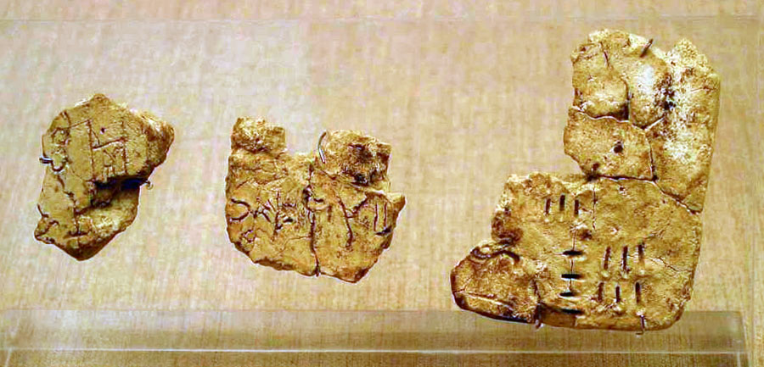
Minojská kultúra
najväčšie paláce: Knóssos, Mallia a Faistos
Obrana – silné loďstvo
obchod s Egyptom
piktografické písmo – neskôr lineárne písmo typu A
minojská kultúra zaniká – zmenou podnebia, príchodom Dórov

Slide 10
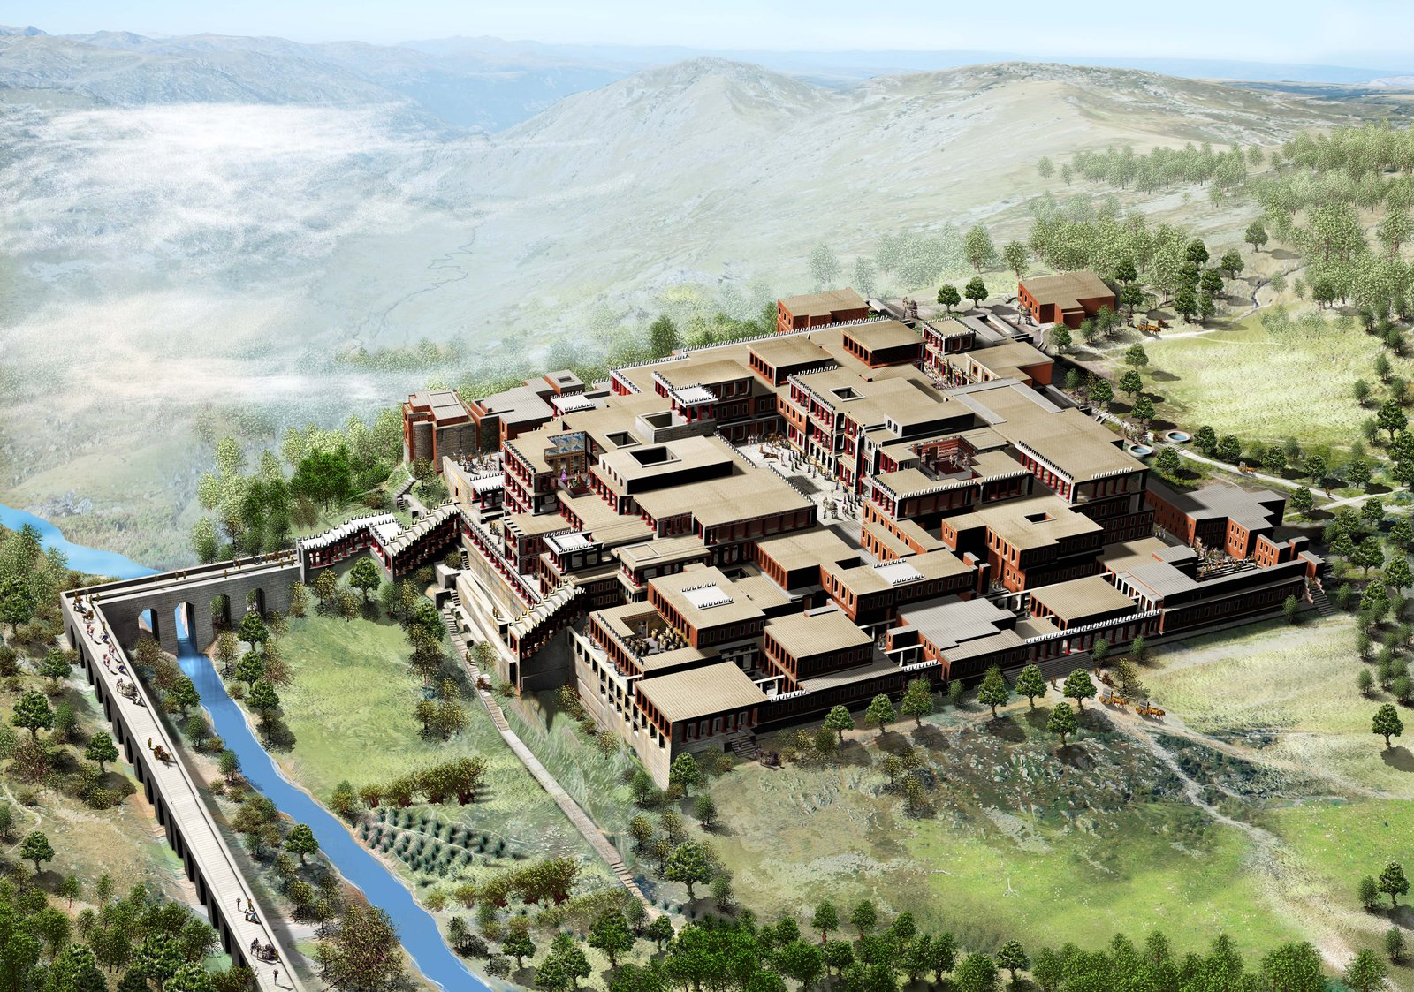
Tečúca voda
Splachovacie toalety
Kanalizácie
Sklady obilia, olivového oleja, vína
30 000 ľudí

Slide 11
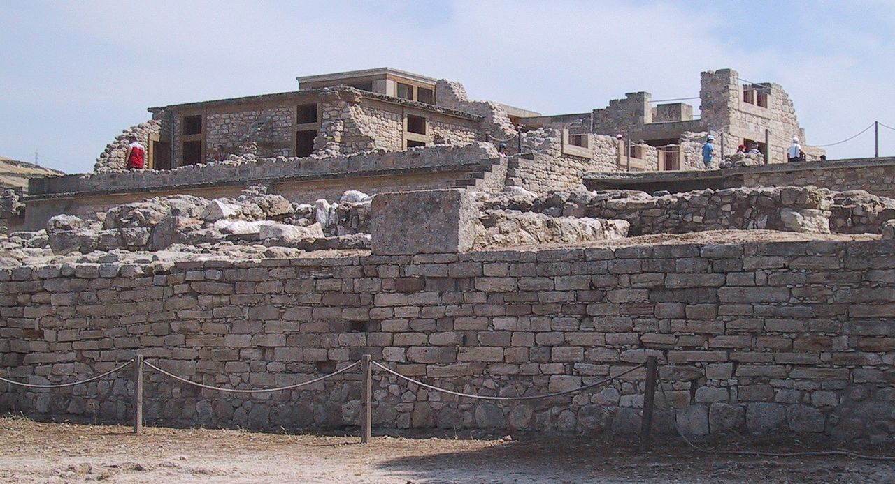

Slide 12
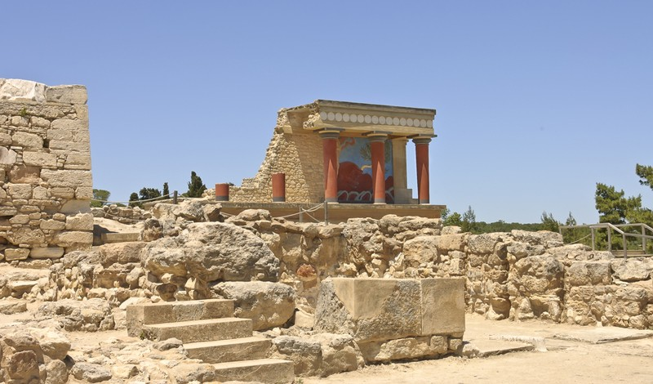

Slide 13
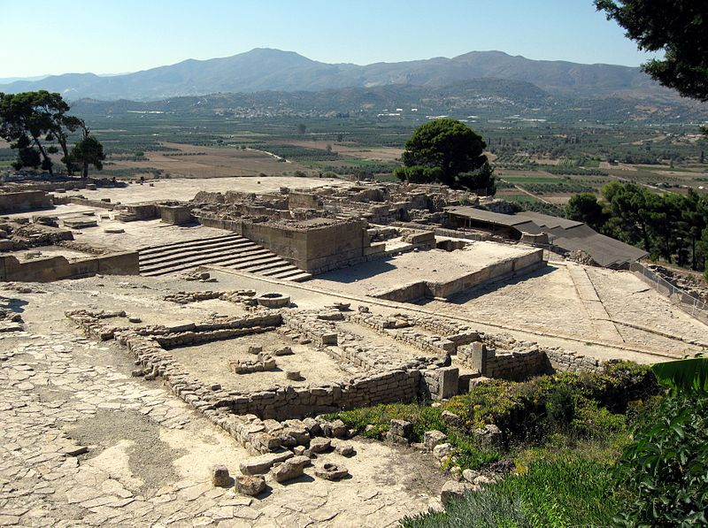
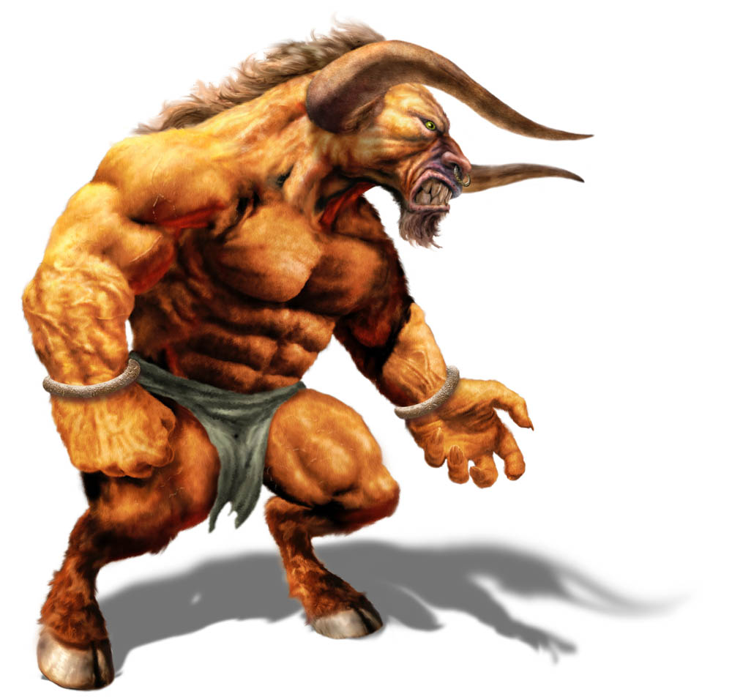
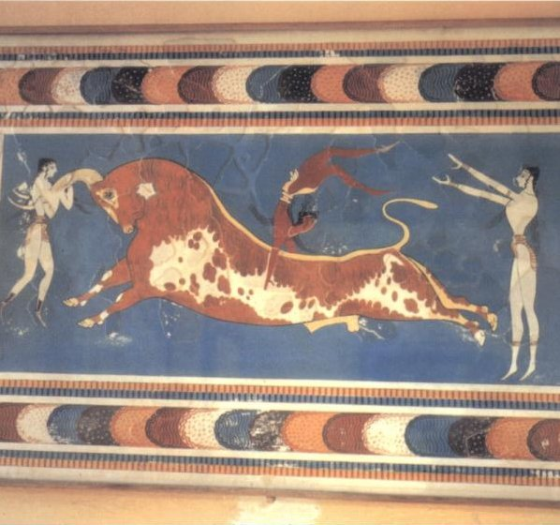
Báje

Slide 14
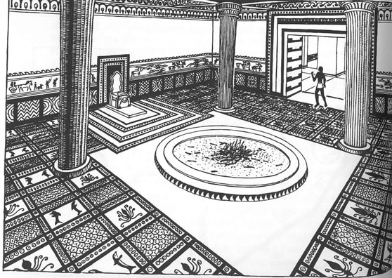
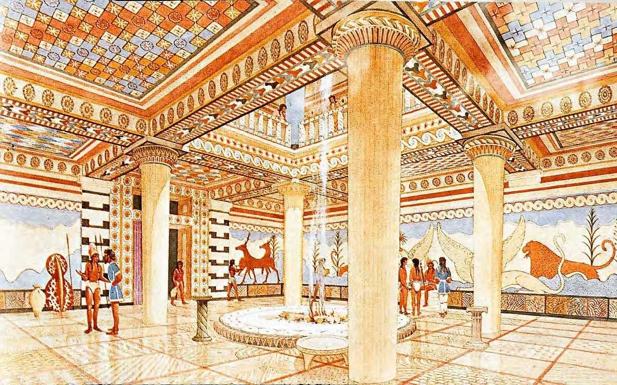
Mykénska kultúra
Grécka pevnina
Achájci
Centrá: Mykény, Atény, Argos, Sparta, Tébe
Hradby z kamenných blokov
MEGARON = základný typ domu (budova s pravidelným pôdorysom s miestnosťou, krbom, predsieňou a vchodom so stĺpmi)

Slide 15
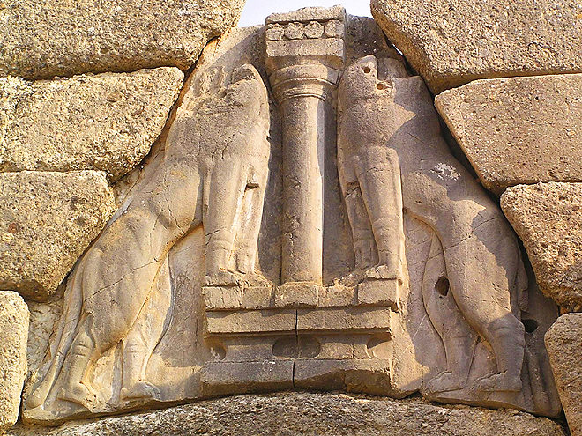
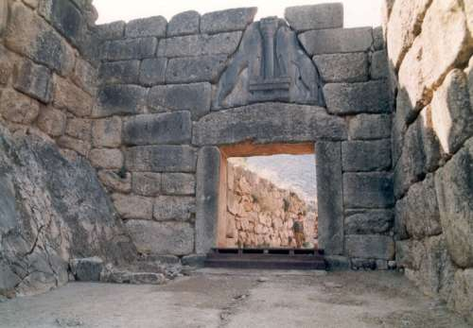
Mykénska kultúra
vchod do pevnosti v Mykénach tvorila tzv. „Levia brána“
Príčina zániku: vpád Dórov alebo útok tzv. „morských národov“

Slide 16
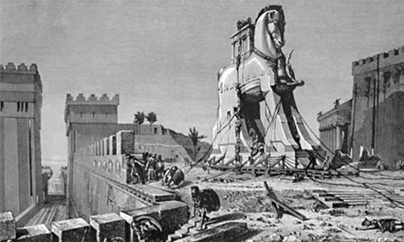
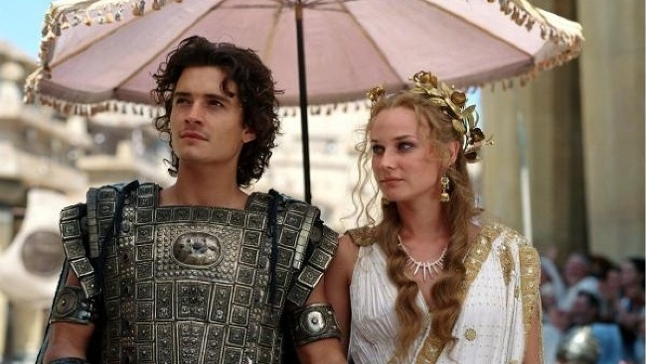
Homérove eposy Ilias a Odysea
Zdroj poznatkov
o živote a kultúre Grécka

Slide 17
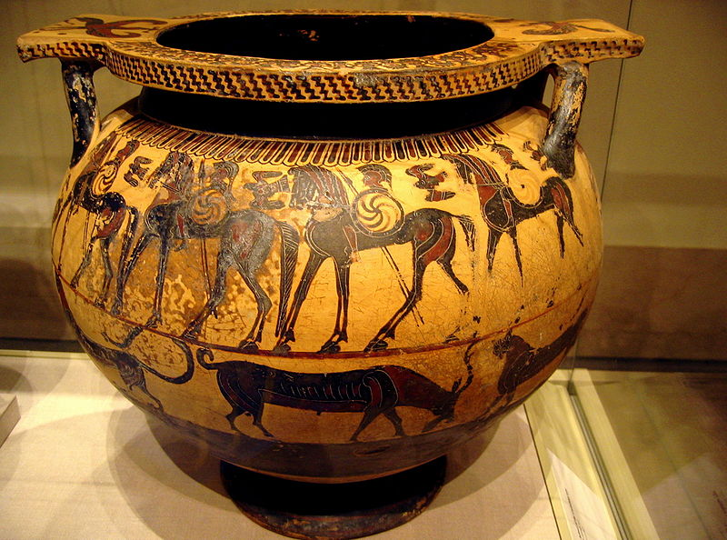
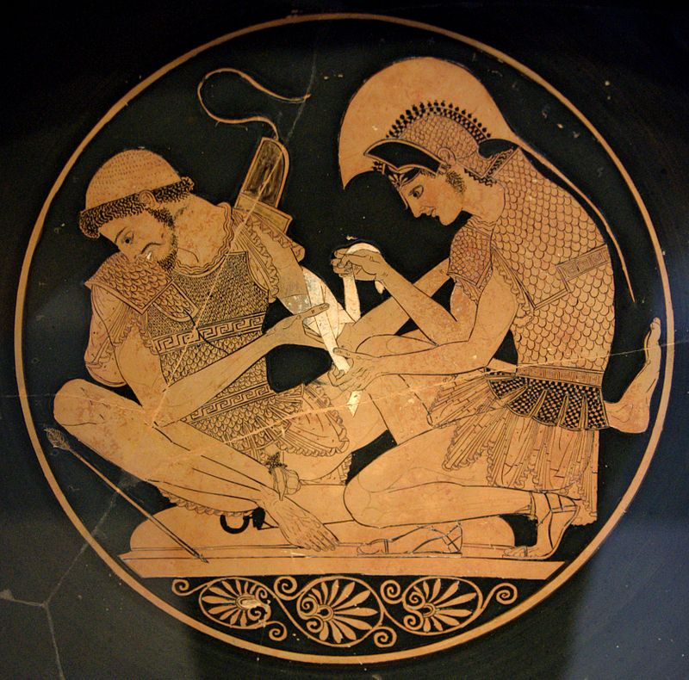
Homérske (temné) obdobie
1200 pred Kr.
TRÓJSKA VOJNA - ,, labutia pieseň“
Achájci X Trója
Heinrich Schliemann – nemecký obchodník
- Objavil Tróju a Mykény

Slide 18
13. – 12. storočie pred Kr.
Migrácia indoeurópskych kmeňov
Príchod Dórov – rozvrátili mykenskú civilizáciu
Potomkovia Herakla
Sparta, Korint
Koniec bronzovej doby
400 rokov v tme - OBDOBIE TEMNA
- veľká grécka kolonizácia
800 - 550 pred Kr.
Gréci kolonizovali Krym, sever Čierneho mora, južné Talianska, Sicíliu

Slide 19
Ranné obdobie gréckych dejín
Homérske obdobie
Archaické obdobie

